Slide 1
第8章 群
群、环、域等代数系统是抽象代数或近世代数的基本组成部分，许多密码算法都是以一些特定的代数系统为基础建立的。例如高级加密标准（AES）和椭圆曲线加密算法。群是抽象代数中最基本的一种代数系统，因此群论是读者学习有限域理论必须首先掌握的内容。本章首先给出了与代数系统相关的准备知识；然后介绍了群的定义及相关的性质；在此基础上，讨论了群论，特别是置换群和循环群的有关理论和方法在计算机密码学中的应用。

Slide 2
8.1 群
基本定义：
1 结合法或运算；代数系；结合律；交换律
2 半群，单位元（唯一性），零元，逆元（唯一性）
3 群，乘群，加群，有限群，无限群，交换群

Slide 3
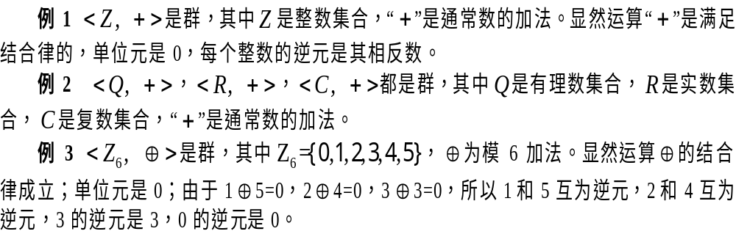
群的实例

Slide 4
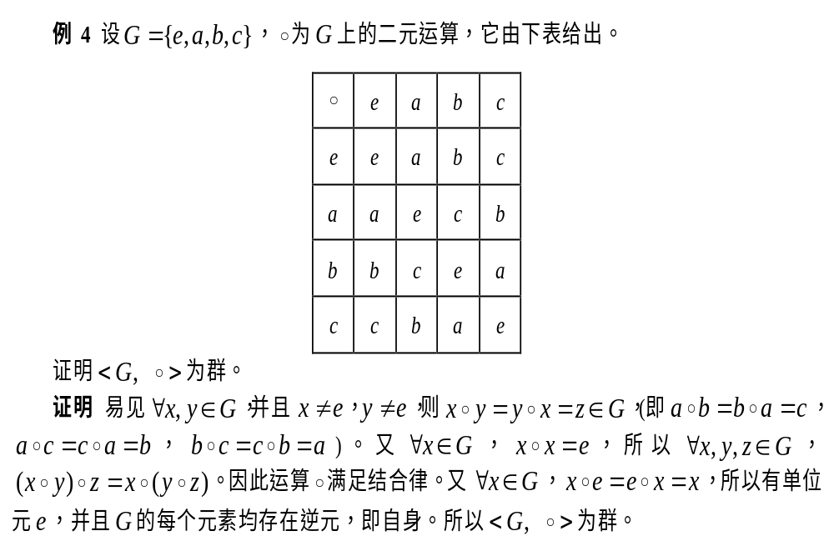

Slide 5
例5 Z/nZ={0,1,2,…,n-1}，对于模n加法.
例6 p是一个素数，F_{p}=Z/pZ，F_{p}*=Fp\{0}，对于模p乘法构成一个交换群。
问题：P如果是一个合数呢？
（Z/nZ）*={a|a∈Z/nZ,(a,n)=1}关于模n乘法构成一个交换群。

Slide 6
例7 数域K中的全体n级矩阵集合关于矩阵的加法是一个交换群；关于矩阵的乘法不是群；全体n阶可逆矩阵关于矩阵的乘法是一个群，不是交换群，称之为一般线性群GL_{n}(K)；全体行列式为1的矩阵关于矩阵的乘法也是一个群，称之为特殊线性群SL_{n}(K)。

Slide 7
例8 设S为一个非空集合，G是S到自身的所有一一对应的映射f组成的集合，该集合对于映射的复合运算构成一个群，叫做对称群。恒等映射是单位元。 G中的元素叫做置换，当S是n元有限集时，G叫做n元对称群，记做S_{n}。
例9 旋转变换关于映射的复合也是一个群。

Slide 8
群的性质
1 群运算中可以任意添加括号；
2 逆运算的性质（a₁a₂）⁻¹=a₂⁻¹a₁⁻¹；
3 对于交换群，i₁，i₂，…i_{n}是1,2,…,n的一个排列，有
a_{i1}a_{i2}…a_{in}=a₁a₂…a_{n}。
4 群G中的幂运算
a^{m}a^{n}=a^{m+n}，(a^{m})^{n}=a^{mn}。

Slide 9
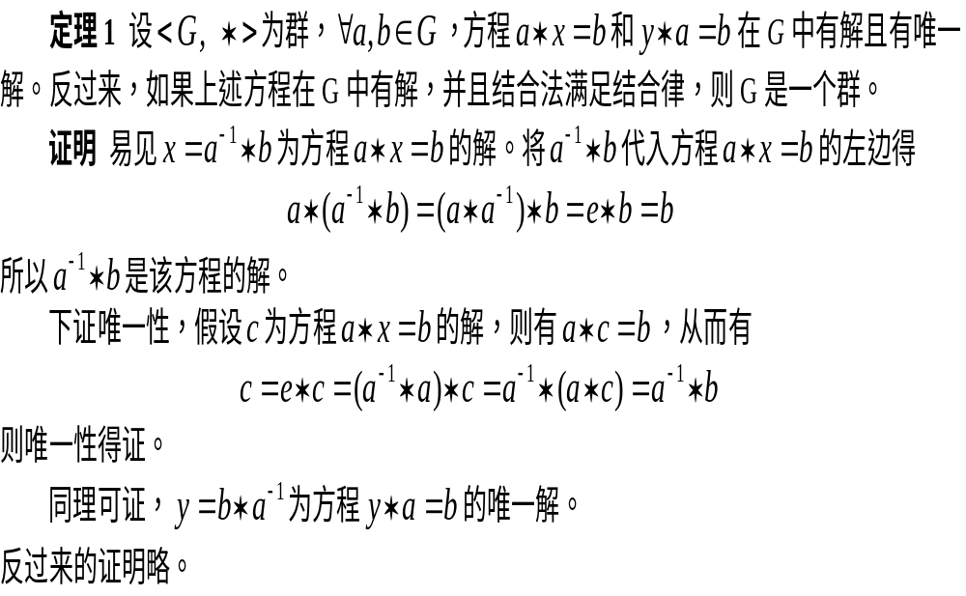

Slide 10
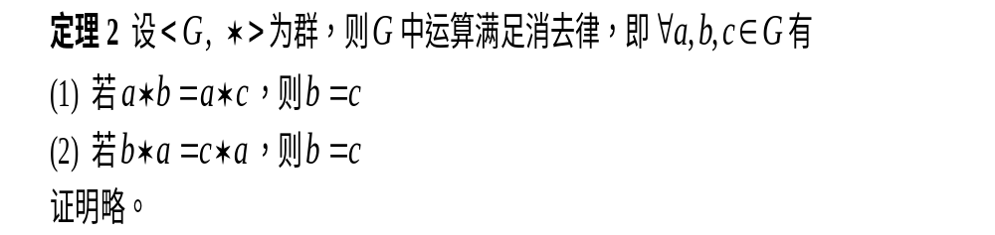

Slide 11
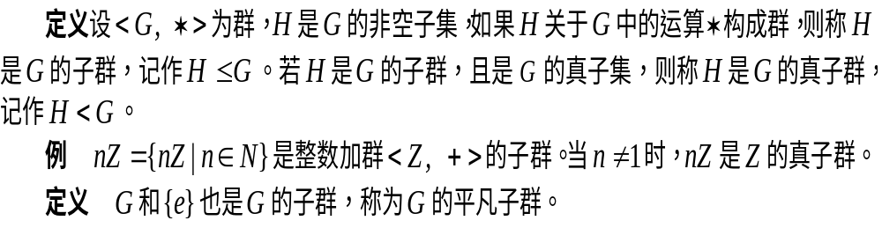
子群

Slide 12
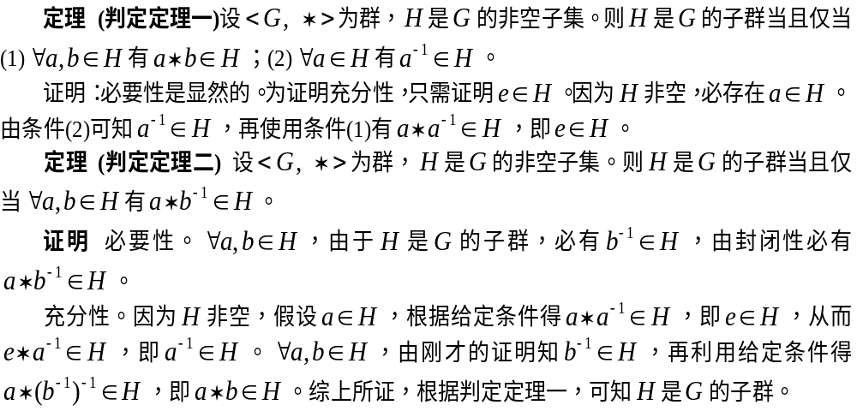
子群判定定理

Slide 13
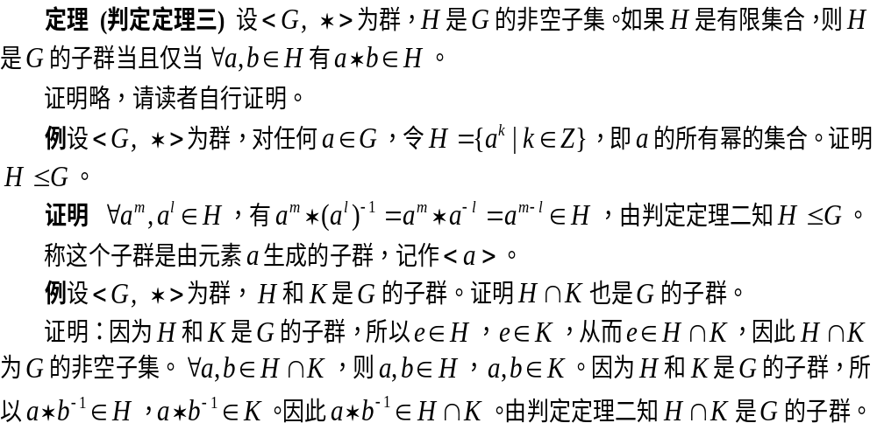

Slide 14

8.2 正规子群和商群
陪集
考察整数n的剩余类 H={o,1,…,n-1}它是一个群。
但从另一个观点来考察：设G为整数加群
把包含所有n的倍数的集合叫做 ={hn}，
（h=…，-2，-1，0，1，2…）
则对于的任意两个元 hn 和 kn 来说，hn+(-kn)=(h-k)n
-hn 是 hn 在 G里的逆元，+是G的代数运算，
是G的一个子群

Slide 15
回忆把G分成剩余类时所利用等价关系是如下规定的：
注意：n|a-b ⬄ a-b=nk ⬄ a-b∈
∴上述等价关系亦可作如下规定：
故G的剩余类是利用子群 来划分的

Slide 16
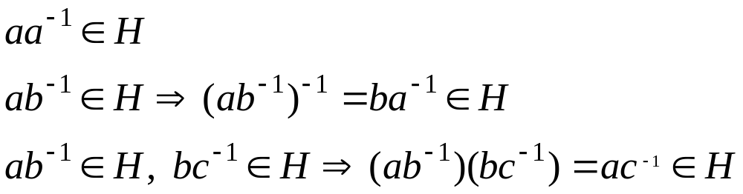
对于任意一个群G和群G的一个子群H，
我们规定G的元之间的一个关系～：
a～b 当且仅当 ab⁻¹∈H
则～是一个等价关系 （为什么？）

Slide 17


定义1 由上面的等价关系～所决定的类
叫做子群H的右陪集。
包含元a的右陪集用符号Ha来表示。
意思为：子群H的包含元a的右陪集为a右乘H的每一个元。
为什么这样写呢？
看剩余类，含1的类即为H+1={…,-n+1,1,n+1,2n+1,…}
对于一般的G、H和元a：
假定 b∈Ha， b～a 即 ba⁻¹=h ∈ H
b=ha
反之 b=ha，h∈H，则 ba⁻¹=h ∈ H
b～a

Slide 18

例1， G = S₃ = {（1），（12），（13），（23），
（123），（132）}]
H = {（1），（12）}
则 H（1）={（1），（12）}
H（13）={（13），（132）}
H（23）={（23），（123）}
H（12）={（1），（12）}=H（1）
H（123）={（13），（23）}=H（23）
H（132）=H（13）

Slide 19
反过来可认定义左陪集～′
a～′b 当且仅当 b⁻¹a ∈H
定义2 由等价关系～′所决定的类叫做子群H的左陪集，
包含元a的左陪集用符号aH来表示。
∵ 群的乘法不一定适合交换律，
∴ ～与～′两个关系一般不相同，
因此H的左陪集和左陪集也就不同。
例2， 例1中 H 的左陪集
(1)H={（1），（12）} ，(13)H={（13），（123）}
(23)H={（23），（132）}

Slide 20
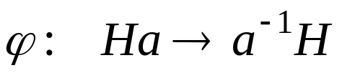
由例1和例2，可知道H的右陪集和左陪集并不相同。
但一个子群H的右陪集和左陪集之间有一个共同点：
定理1 一个子群H的右陪集的个数和左陪集的个数相等；
它们或者都是无限大，或者有限并且相等。
证明： 记H的右陪集作成的集合为S_{r}
记H的左陪集作成的集合为S_{l}
则可以证明
是一个S_{r}与S_{l}间的一一映射。从而定理成立。
因为：

Slide 21
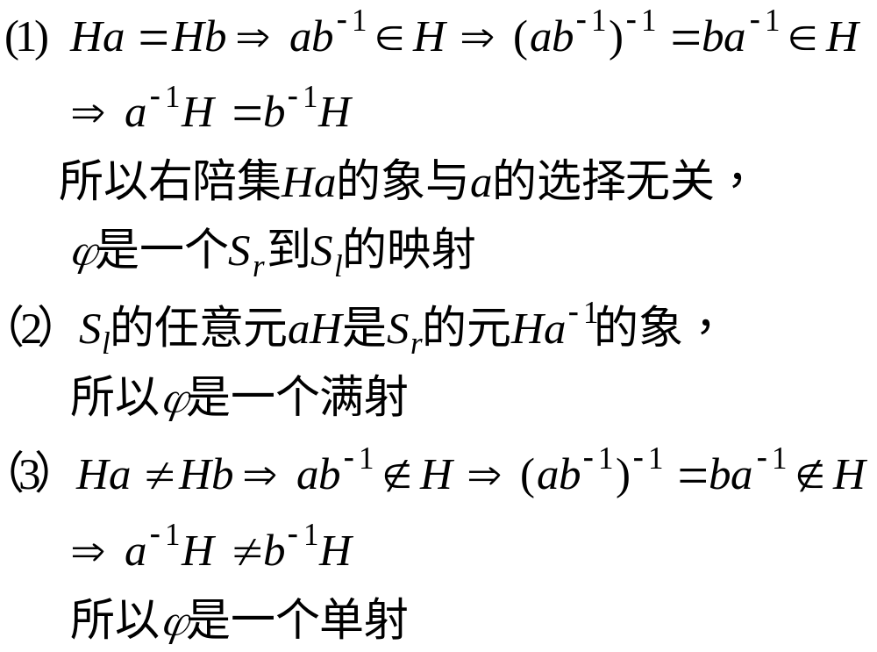

Slide 22

定义3 设H是群G的子群，则称H的左（右）陪集数
为H在G中的指数，记为 [G：H]
引理： 设H为群G的子群，则 ，|aH|=|Ha|=|H|
证：作 f: H→aH, h→ah
g: H→Ha, h→ha 易证 f 和 g 都是一一映射。

Slide 23
定理2 假定H是一个有限群G的子群，那么H的阶n
和它在G里的指数 j 都能整除G的阶N，且N=n j
证明： G={a₁H, a₂H, …, a_{j}H},
∵
由引理得 N= n j
定理3 一个有限群G的任一元a的阶n都整除G的阶
证明： 对任一a ∈G，设a的阶为n，
则{a，a²，…，a^{n}}是G的一个子群
由定理2得 n|N

Slide 24
例3． 例1中S₃ 的子群 H={(1),(12)}
|S₃|=6 ， |H|=2
H有三个右陪集[S₃:H]=3 6=2×3
S₃的六个元为（1），（12），（23），
（13），（123），（132），
它们的阶分别是1，2，2，2，3，3
都整除6

Slide 25
例4， 在同构意义下，只有两个4阶群，且均为可交换群。
证明：G为4阶群，则G中元素的阶只能为1，2或4
（1）若有4阶元a，则G = (a)，G是可交换的
（2）若无4阶元，则除e外G的其余元素的阶均为2，
设G={e,a,b,c}，则ab≠a，ab≠b， ab≠ e，
否则有b=e，a=e 或 a=b⁻¹=b,
∴ ab = c 同理 ba=c 即 ab=ba
同理 ac=ca=b，bc=cb=a
故G是可交换的。

Slide 26
不变子群、商群
给定一个群G和它的一个子群H，那么
包含元a的H的右陪集 Ha={ha|h∈G}
包含元a的H的左陪集 Ha={ah |h∈G}
对于G=S₃，我们已经知道
H={(1),(12)}时
H(13)={(13) ，(123)}，
(13) H={(13) ，(132)}
∴H (13) ≠ (13) H

Slide 27




定义1 一个群G的一个子群N叫做一个不变子群，
假如对于G的每一个元a来说，都有aN=Na。
不变子群也称为正规子群；
一个不变子群N的一个左（或右）陪集叫做N的一个陪集。
注意：
1. aN=Na并不意味着
而是指
2.对于不变子群而言，它所决定的左、右陪集关系是相同的。
若a～′b，则a ～b
若a～b ，则 ～′b

Slide 28


例1， 任意一个群G的子群G和{e}总是它的不变子群。
例2， 交换群G的任意子群都是不变子群。
例3， N刚好包含群G的所有有以下性质的元n
则N是G的一个不变子群。
证明：因为e ∈N，所以N是非空的
又 n₁a=an₁， n₂a=an₂ n₁n₂a = n₂an₂ = an₁n₂
na=an n⁻¹nan⁻¹ = n⁻¹ann⁻¹ an⁻¹ =n⁻¹a
即
由子群的判定定理1知N是一个子群。但G的每一个元
都可以同N的每一个元交换，所以称这个不变子群叫
做G的中心，对于交换群而言，它的中心是它本身。

Slide 29

例4， 假定群G的不变子群N的阶是2，
证明：G的中心包含N
证明：∵|N|=2，∴令N={e,n}，e为G的单位元，n≠e
∵N是群G的不变子群
∴ 有 aN=Na
即{a, an}={a, na}
由n≠e得a≠an, a≠na（否则由消去律得n=e）
∴an=na，由a的任意性知n属于G的中心。
单位元属于G的中心是很明显的事，
所以G的中心包含N
作业1 G=S₃，找出S₃的所有不变子群。

Slide 30
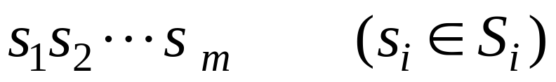
从上面的例子可以看出，任意一个群G的不变子群是存在的，
并且不是唯一的。那么G的子群中究竟有哪些是不变子群呢？
或者说一个子群作为不变子群究竟应该具备什么条件呢？
为此，我们先规定一个符号
定义2 假定S₁，S₂，…，S_{m}是一个群G的m个子集。
那么由所有可以写成
形式的G的元作成的集合叫做S₁，S₂，…，S_{m}的乘积，
这个乘积我们用符号S₁S₂…S_{m}来表示。
因为G适合结合律，所以容易得到(S₁S₂)S₃=S₁(S₂S₃)

Slide 31


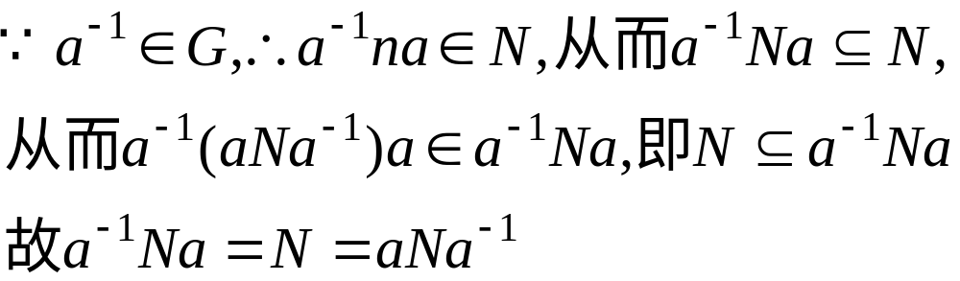
定理1 一个群G的一个子群N是一个不变子群的充要条件是：
对于G的任意一个元a都对。
定理2 一个群G的一个子群N是一个不变子群的充要条件是：
证明：这个条件的必要性是定理1的直接结果。下证充分性
假定

Slide 32






作业2 设H和K 都是群G的不变子群，
H ∩ K 则也是G的不变子群。
例5， 设H是G的子群，K是G的不变子群，
则H ∩ K是H的不变子群。
证明：（1）∵H是G的子群，K是G的子群，
所以H ∩ K是G的子群
∵ ∵ H ∩ K是Ｈ的子群
（2） ，则
因为H是G的子群，所以
又因为K是G的不变子群，所以
即 ，
由定理2知H ∩ K是H的不变子群

Slide 33




例6， 假定H是G的子群，N是G的不变子群，则HN是G的子群
证明： 因为H是G的子群，所以
又因为N是G的子群，所以 且
即
∴
∵N是G的不变子群，
∴
∴
由子群的判定定理1知HN是G的子群

Slide 34


不变子群之所以重要，是因为这种子群的陪集，
对于某种与原来的群有密切关系的代数运算来说，
也作成一个群。
设N是群G的一个不变子群，把N的所有陪集作成一个集合
定义S的乘法为
可以证明：
两个陪集的乘积与代表x和y的选择无关，
从而该乘法是一个代数运算。

Slide 35
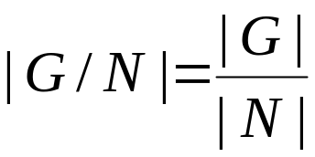
定理3 一个不变子群的所有陪集对于上边规定的乘法
来说作成一个群。
定义3 一个群G的一个不变子群N的陪集所作成的群
叫做一个商群。
这个群用符号 G/N 来表示。
由于商群G/N的元的个数等于N的指数，
由上一节定理2知

Slide 36
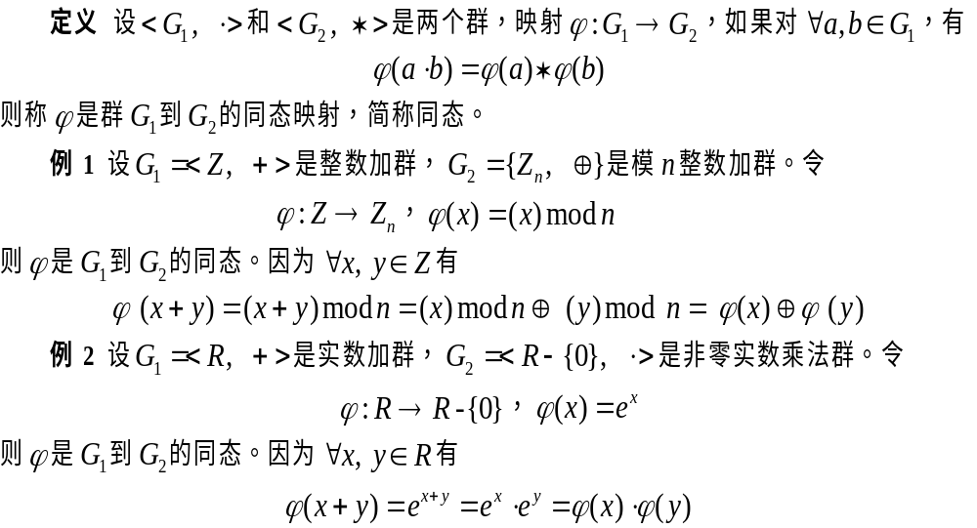
8.3 同态和同构

Slide 37
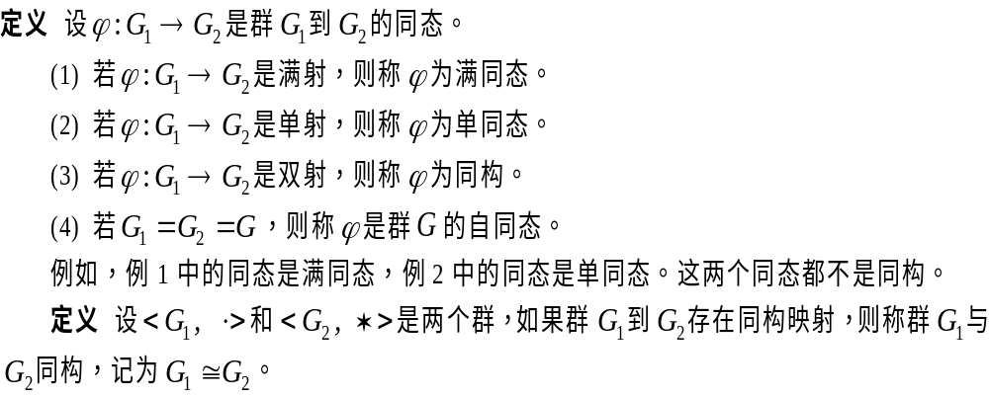

Slide 38
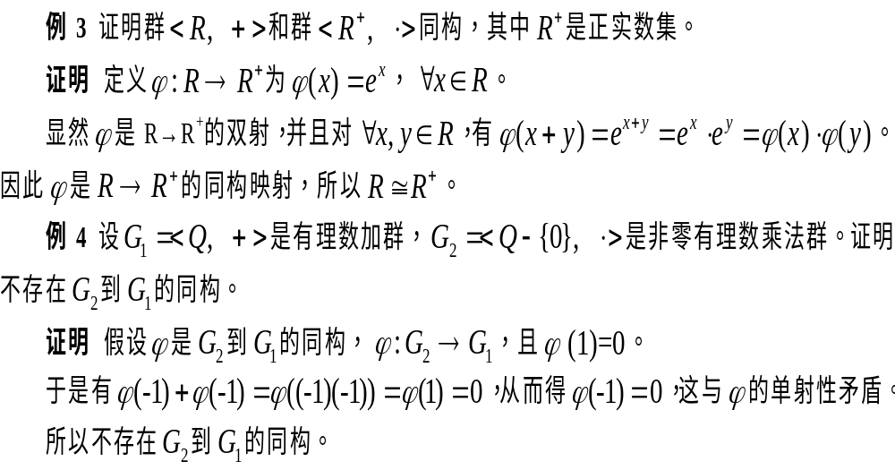

Slide 39
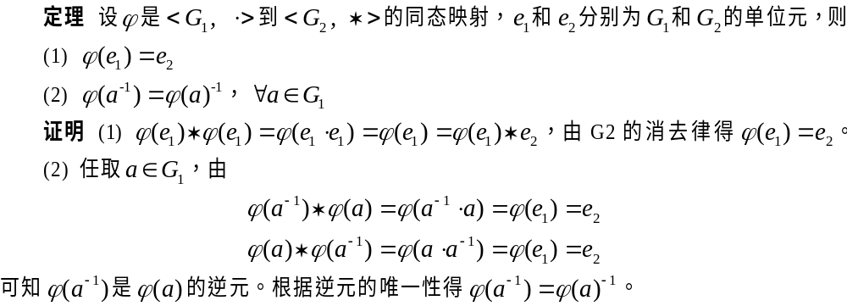
同态的性质

Slide 40
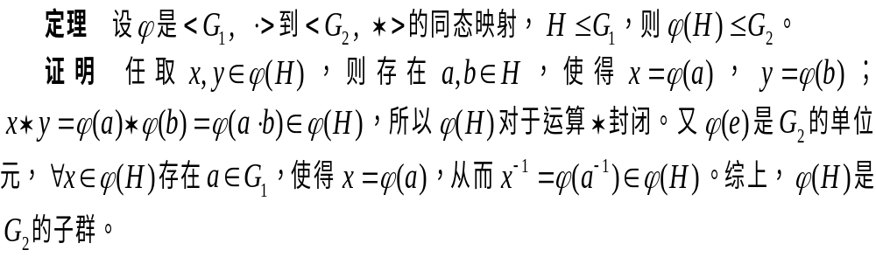

Slide 41
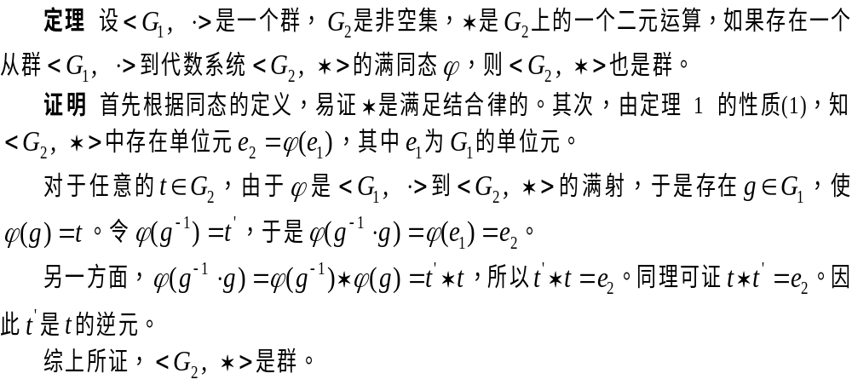

Slide 42

同态核和群同态基本定理
定义1 f：G→H 是一个群同态映射
称像为H的单位元e_{H}的G的所有元素的集合
为同态映射 f 的核。
记为 ker f，即 ker f ={ g | f (g) = e_{H}}

Slide 43

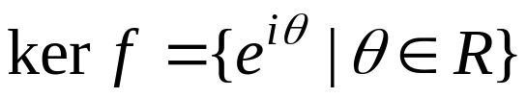
例1， f：C→R ，f(z)=|z| ，z∈C
则 f 是同态映射，并求ker f
解：
f(z₁z₂)=|z₁z₂|=|z₁||z₂|=f(z₁) f(z₂)

Slide 44



定理1 设 f： G→H是一个群同态映射，则
（1） kerf是G的不变子群。
（2）Im f 是H的子群（留作作业）
证 （1） a,b∈ kerf，f(a)=f(b)=e_{H}
则 f(ab)=f(a)f(b)=e_{H}e_{H}=e_{H}
∵f(a⁻¹)f(a)=f(e_{G})=e_{H}
∴ab ∈ kerf，f(a⁻¹)=(f(a))⁻¹=
∴ kerf 为子群
f(g⁻¹ag)=f(g⁻¹)f(a)f(g)=f(g⁻¹)f(g)=f(g⁻¹g) =f(e_{G})=e_{H}
∴g⁻¹ag∈ kerf， 于是kerf是不变子群

Slide 45

定理2 设H是群G的不变子群，
规定f: G→G/H,
则 f 是G→G/H的满同态映射且kerf =H
证明：∵H是不变子群，∴G/H是一个群
（1）满射
（2）同态
（3） kerf =H：
G/H中的
单位元

Slide 46


定理3 设f是G→H的群同态映射
（1） f 是单同态当且仅当kerf={e_{G}}
（2）除了{e_{G}}和G本身外，没有其他不变子群，
则 f 是单同态或零同态
证明：(1)必要性：∵f是单射，f(e_{G})=e_{H} ,
，f(a)≠e_{H} ∴kerf={e_{G}}
充分性：∵kerf={e_{G}}，
，若f(g₁)=f(g₂)，则
f(g₁g₂⁻¹)=f(g₁)f(g₂⁻¹)=f(g₁) (f(g₂))⁻¹= f(g₁) (f(g₁))⁻¹ =e_{H}
即g₁g₂⁻¹ ∈ kerf={e_{G}} ，∴ g₁g₂⁻¹ =e_{G}→g₁=g₂, ∴f 单
（2）由定理1 kerf是G的不变子群，
G的不变子群只有{e_{G}}和G
∴kerf={e_{G}} 则 f单同态 kerf=G 则f零同态

Slide 47
定理4 (群同态基本定理) 设 f 是G→H的群同态，
令K=kerf，则G/K≌Imf
证明： φ：G/K→Imf ，φ(Kg)=f(g)
(1)φ是映射
设Kg₁= Kg₂
g₁ g₂⁻¹ ∈K =kerf ∴f(g₁ g₂⁻¹ )=f(g₁)(f(g₂))⁻¹=e_{H}
∴f(g₁)=f(g₂)→ φ(Kg₁)=f(g₁)= f(g₂)= φ(Kg₂)
(2) φ同态
φ(Kg₁Kg₂)= φ(Kg₁g₂)
=f(g₁g₂)=f(g₁)f(g₂)= φ(Kg₁) φ(Kg₂)

Slide 48


(3) φ是单射
设φ(Kg) =e_{H} f(g)= e_{H} g∈kerf=K Kg=K
∴ker φ =K (G/K的单位元)，由定理3 φ是单射
(4) φ是满射
使f(a)=b， Ka ∈ G/K，而
φ(Ka)=f(a)=b ∴ φ是满射
∴ G/K ≌Imf
推论1 设f是G → H的一个群满同态，则有G/kerf ≌ H

Slide 49
例2 G= (a) ={e，a，a²，…，a¹¹}
H= (b) ={e，b，b²，…，b⁵}
f: G → H，f(a^{n})=b^{2n}
则 f 是群同态，kerf ={e，a³，a⁶，a⁹}
G/kerf ≌ Imf ={e，b²，b⁴}

Slide 50

定理5 设G和H是两个群，且存在一个G → H的满同态f，
则在 f 之下
(1) G的一个子群G₁的像H₁是H的子群
(2) G的一个不变子群G₂的像H₂是H的不变子群
(3) H的一个子群H₃的逆像G₃是G的子群
(4) H的一个不变子群H₄的逆像G₄是G的不变子群
证明：(1) ，使h₁=f(g₁) h₂=f(g₂)

Slide 51
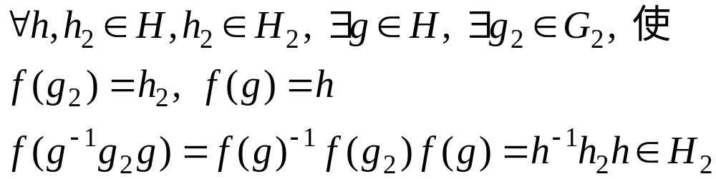
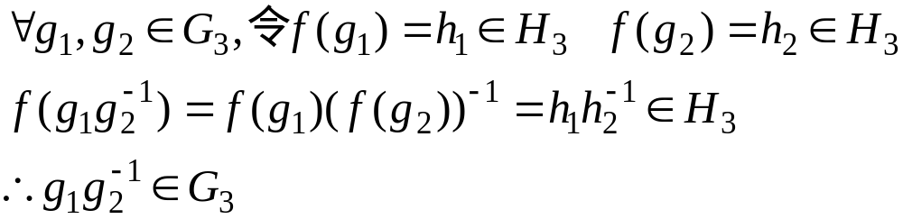
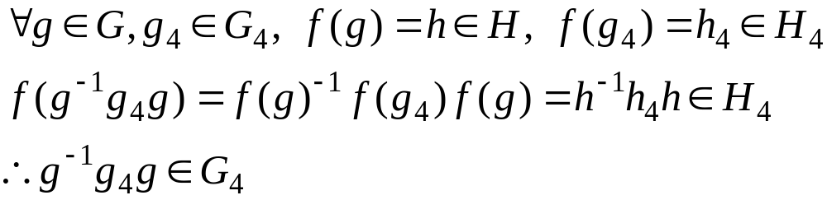
(2)
∴H₂是不变子群
(3)
(4)
同态满射下，子群和不变子群的性质不变
因此定理1是定理5的特例

Slide 52
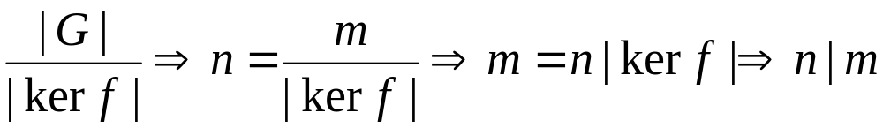


例3， 设G，H分别是阶数为m，n的循环群
证明：存在G→H的一个满同态 n|m
证明：设 f 是G→H的满同态，同定理4，G/ker f ≌ H
∴|G/kerf|=|H|=n
由于|G/kerf|=
反之，若n|m ，G=(a)，H=(b)
定义 f: G→H，f(a^{k})=b^{k},
则 f 是G→H的满射，且
∴同态
满态

Slide 53
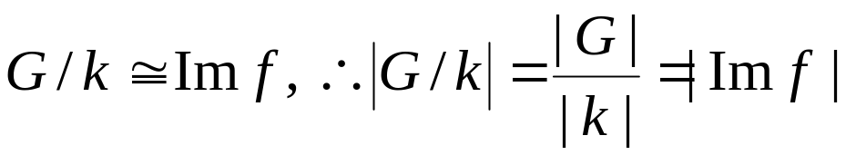
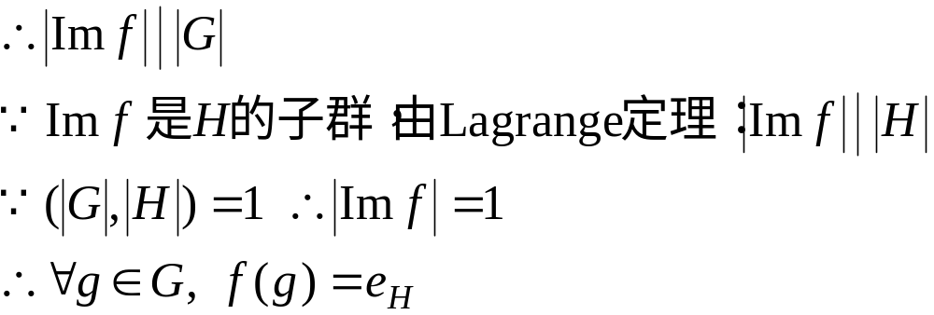
例4 如果G和H都是有限群，其阶互素，
则只存在一个G→H的同态映射
证明：设 f 是G→H的同态映射，令k=kerf
由同态基本定理知:

Slide 54
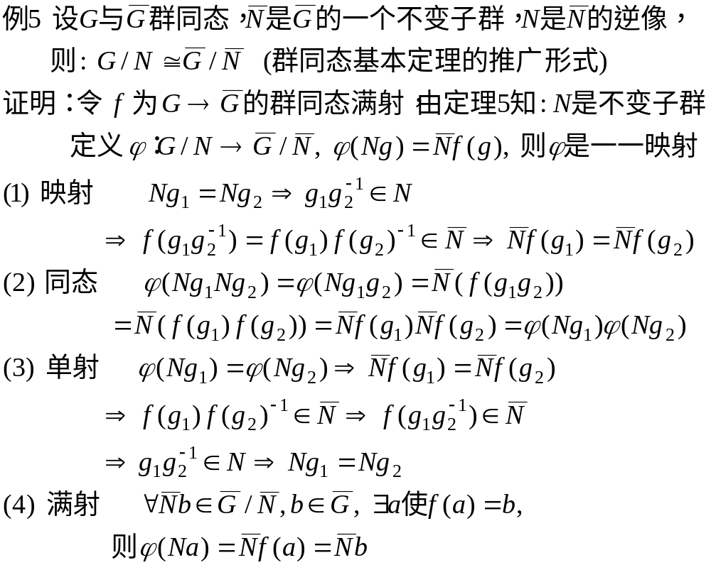

Slide 55
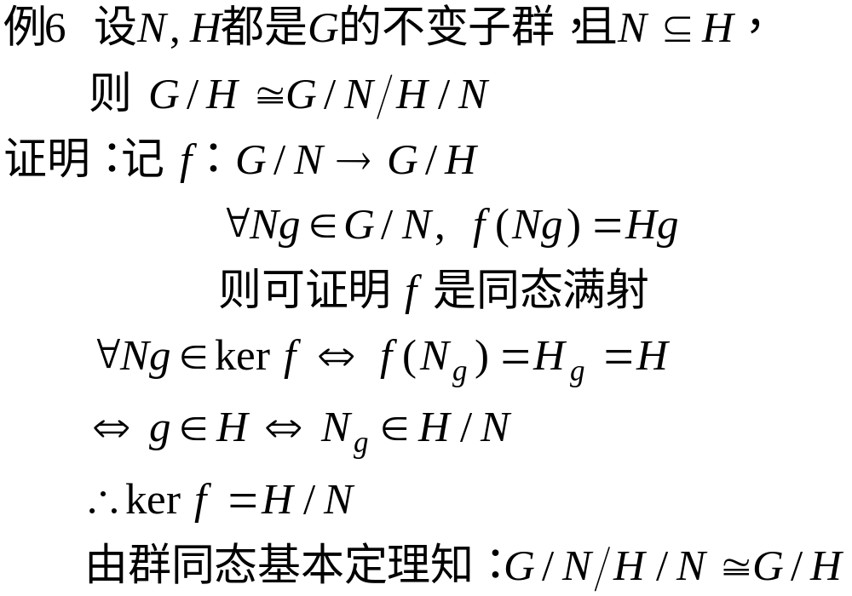

Slide 56
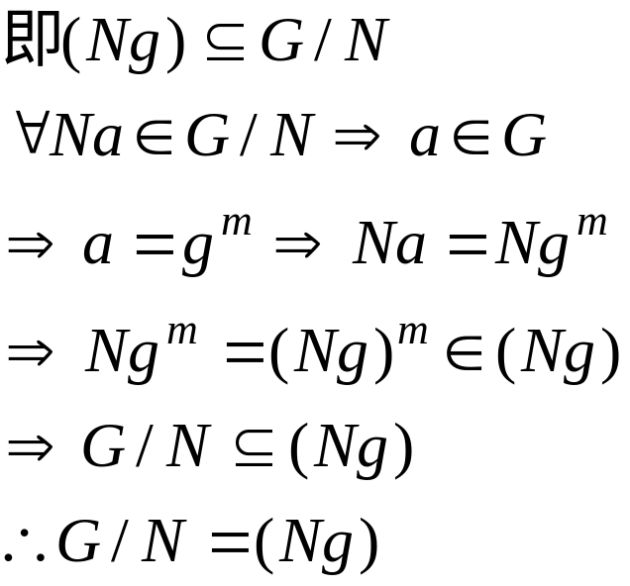
例7 G是循环，N是G的子群。 则G/N也是循环群。
证明：G是交换群，N是不变子群
设G=(a)
∵ Ng∈G/N ∴ (Ng)是G/N的子群

Slide 57
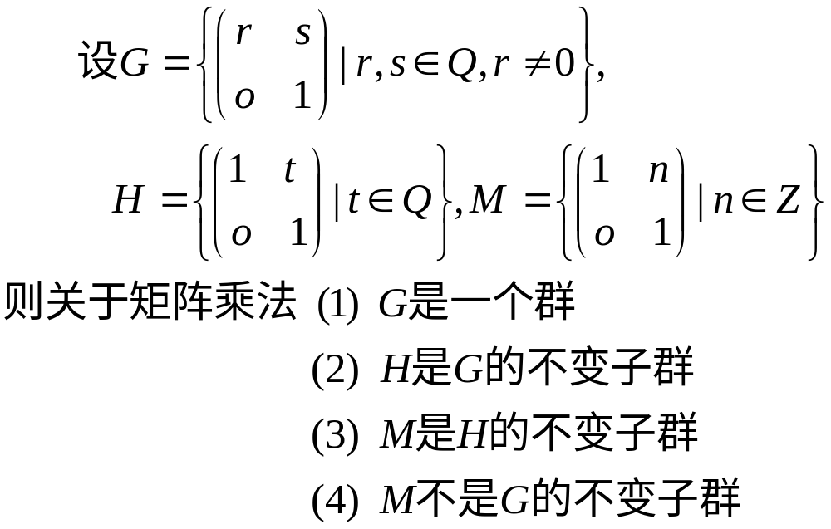
作业

